Slide 1
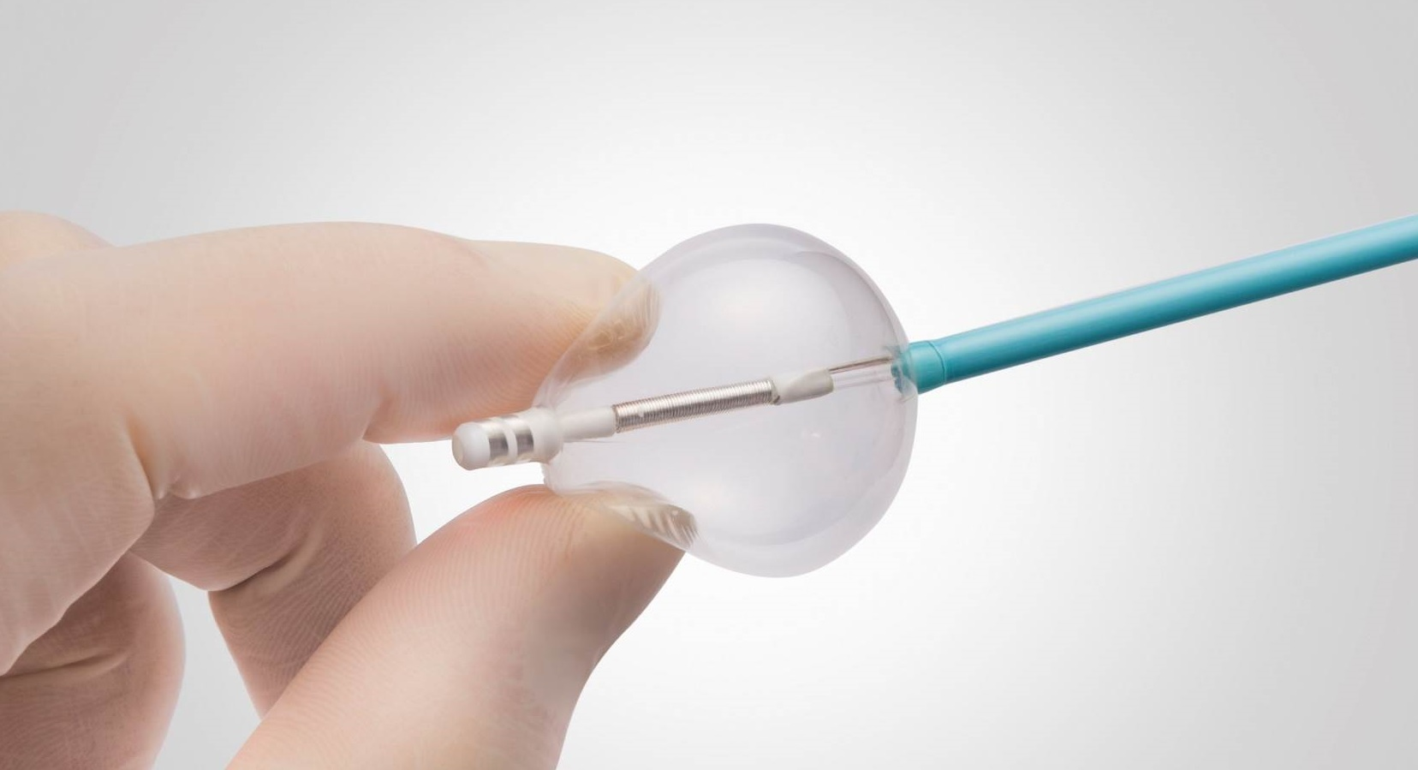
心房細動 と Hot ballon ablation

Slide 2
発作性心房細動の発生源
＊肺静脈内とその前庭部
＊左心房後壁
＊冠状脈洞
＊大静脈間領域

Slide 3
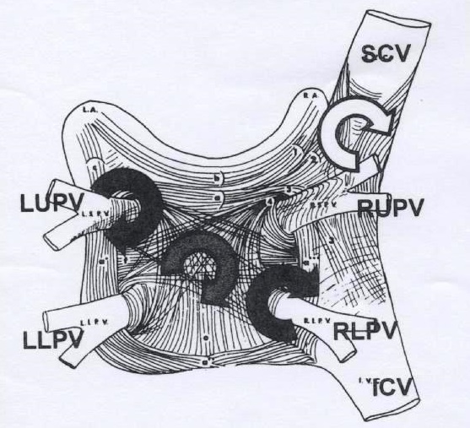
なぜ肺静脈や上大静脈、下大静脈に心房細動は出現するのか？

Slide 4
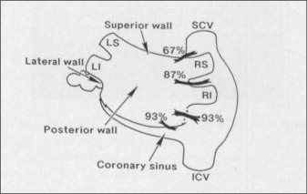

力のひずみに心房細動は発生する
(心房原器と静脈洞原器が接合する)
心房原器
= 心房細動の発生部位
静脈洞原器

Slide 5
発作性心房細動の発生源
＊肺静脈内とその前庭部
＊左心房後壁
＊冠状脈洞
＊大静脈間領域

Slide 6
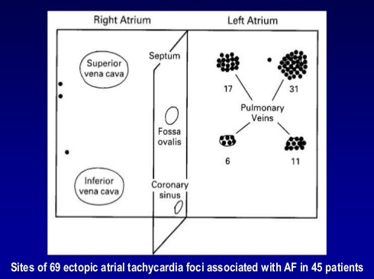
フランス ボルドー大学
Michel Haïssaguerreにより1998年に証明
Pafの9割は肺静脈から発生
（NEJM 1998）

Slide 7
心房細動が始まるきっかけは？
・異常電気信号の発生メカニズムは
１、リエントリー
２、異常自動能
３、Triggered Activity
である。
１、局所巣状興奮
２、リエントリー

Slide 8
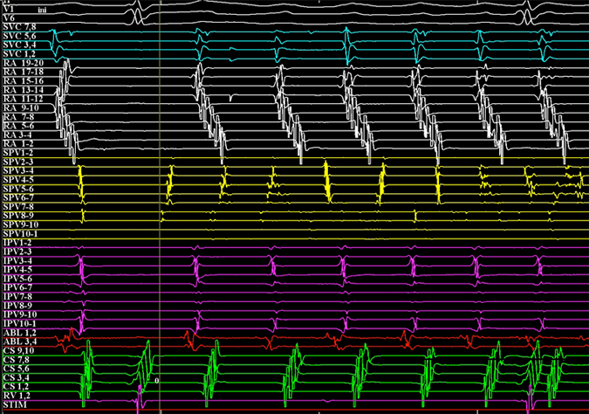
右上肺静脈 起源のRapid firingから心房細動が惹起された瞬間

Slide 9
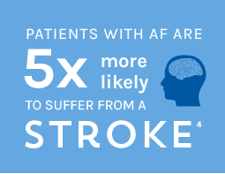
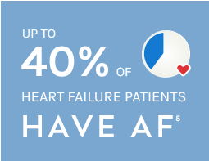
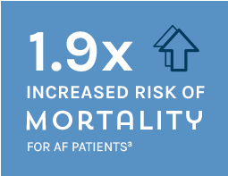
心房細動のリスク
Camm AJ et. al. Guidelines for the management of atrial fibrillation. European Heart Journal (2010) 31, 2369–2429
Wolf PA, Abbott RD, Kannel WB. Atrial fibrillation as an independent risk factor of stroke: the Farmingham Study. Stroke. 1991;22;983-8.)
脳卒中5倍
心不全の40%
死亡率1.9倍
治療の第一歩は抗凝固剤の投与

Slide 10
心房細動の治療
抗不整脈剤投与
同期電気ショック
カテーテルアブレーション
Maze 手術
・根治治療である
・侵襲性が比較的少ない
・内服が必要でなくなる
・合併症のリスク
・再発がある
患者の未来を変える！！

Slide 11
アブレーション ＝ 発生させない、伝えない
心房原器
静脈洞原器
・心房細動の起源である肺静脈性期外収縮の焼灼(PVI)
・期外収縮が発生したとしても左房への侵入を防ぐ（PVI + Box ablation）

Slide 12
アブレーションの種類
１、チップタイプ（点での治療）
直流通電→高周波通電→イリゲーション（潅流）
２、バルーンタイプ（面での治療）
クライオバルーン(冷)、ホットバルーン（熱）、レーザーバルーン
※手技時間は一般にバルーンが短時間
※不完全な焼灼は心房頻拍を発生させる

Slide 13
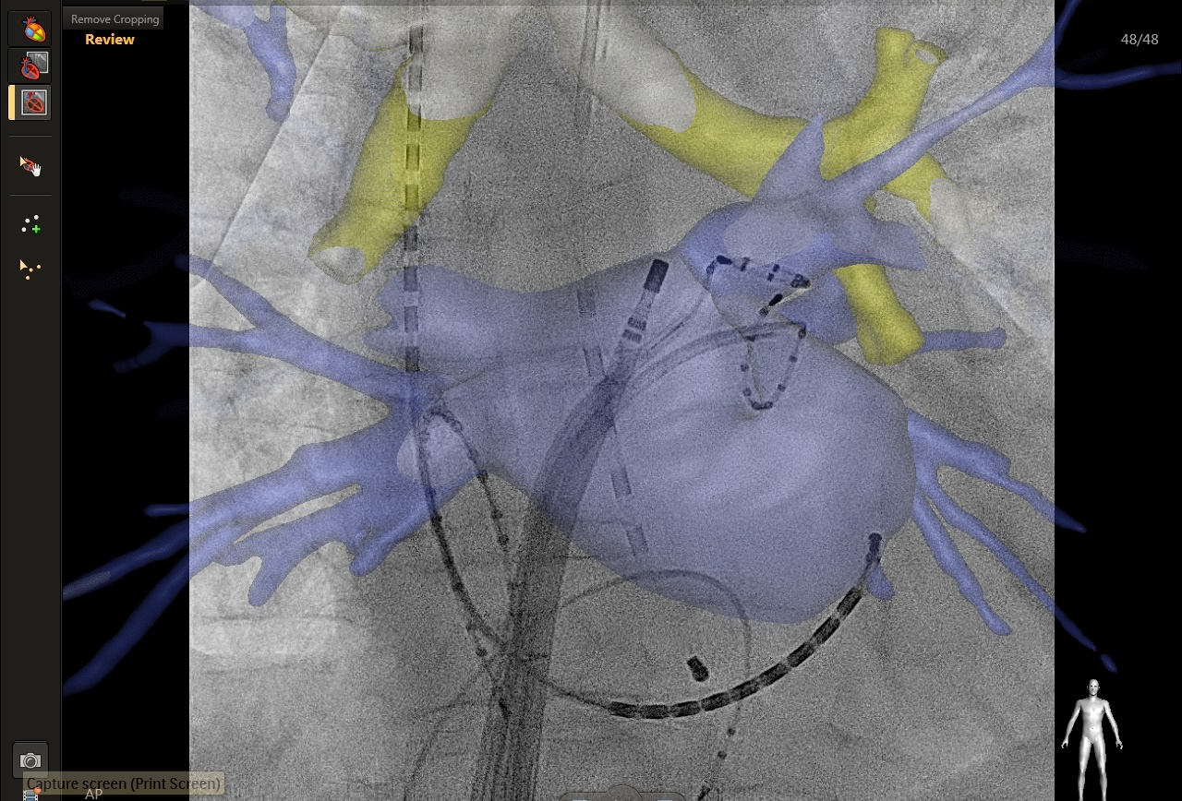
Point to Point Ablation for PV Isolation

Slide 14
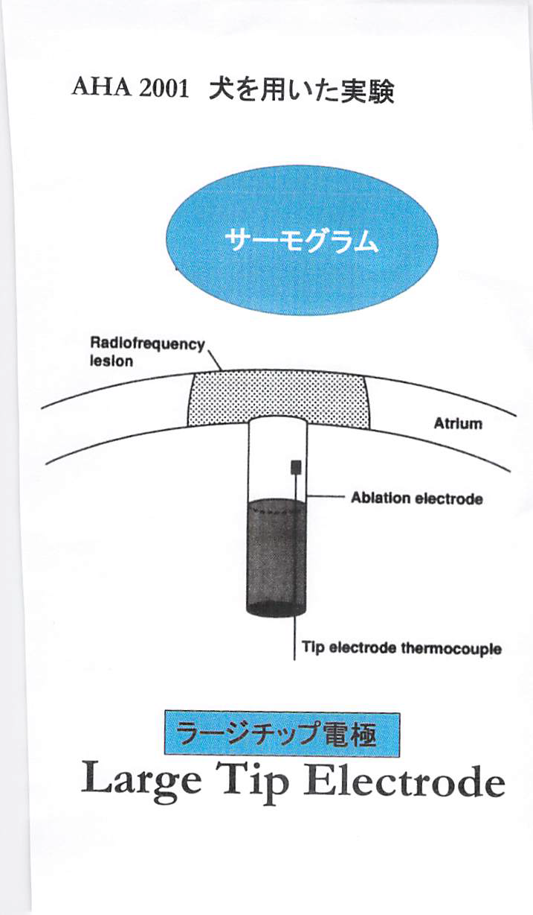
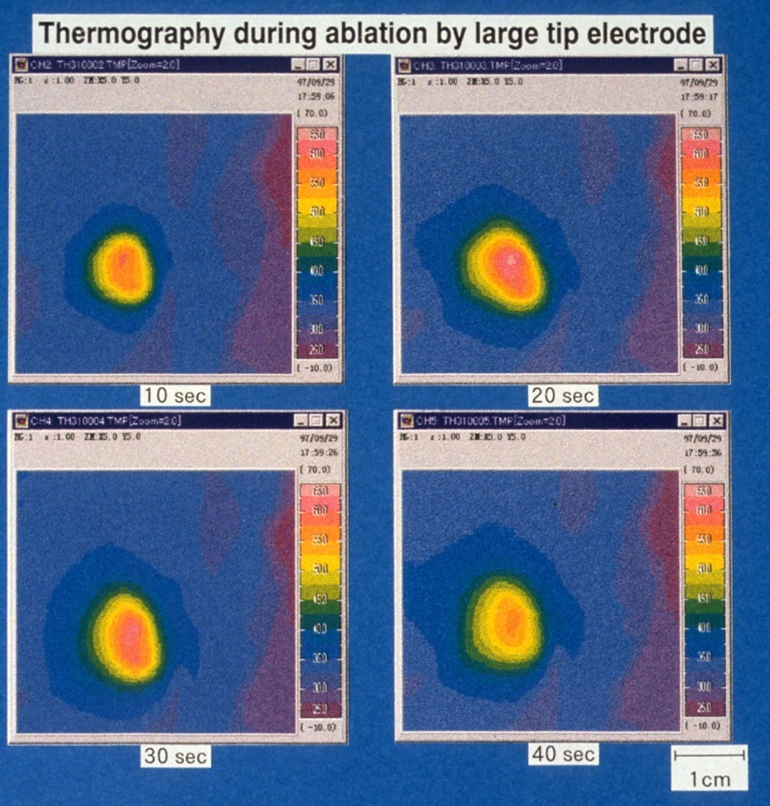
75℃
Edge Effect
60℃
Cooling by Blood Flow

Slide 15
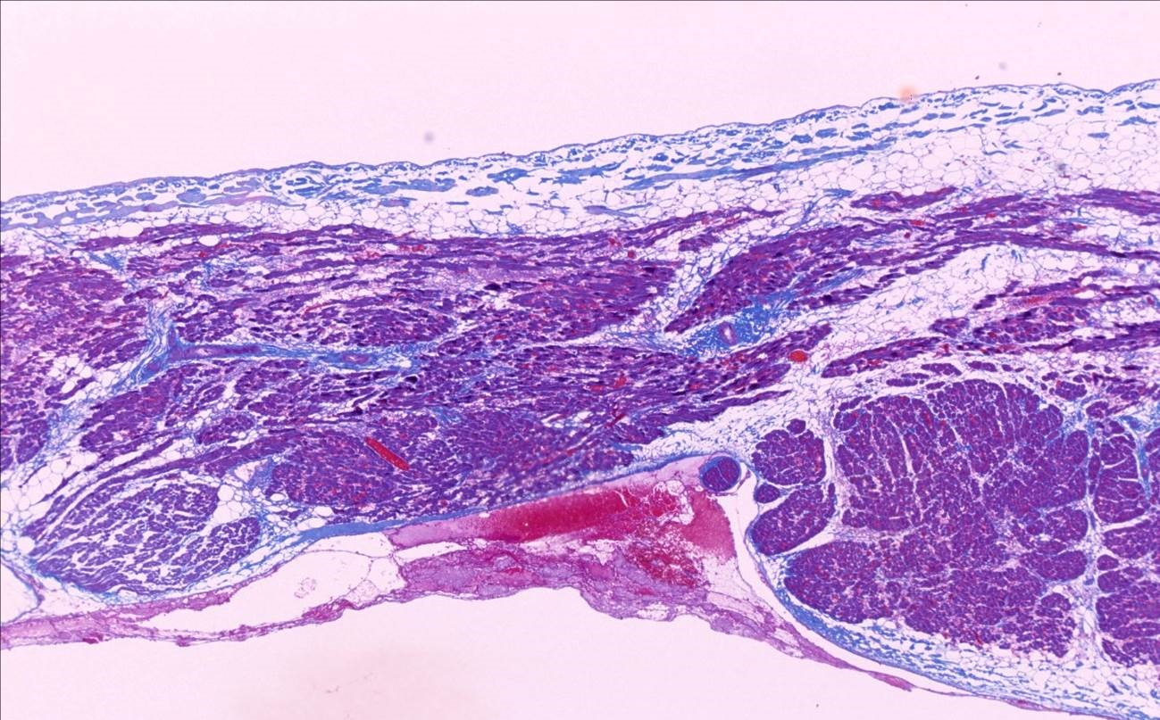
凝固壊死
血栓

Slide 16
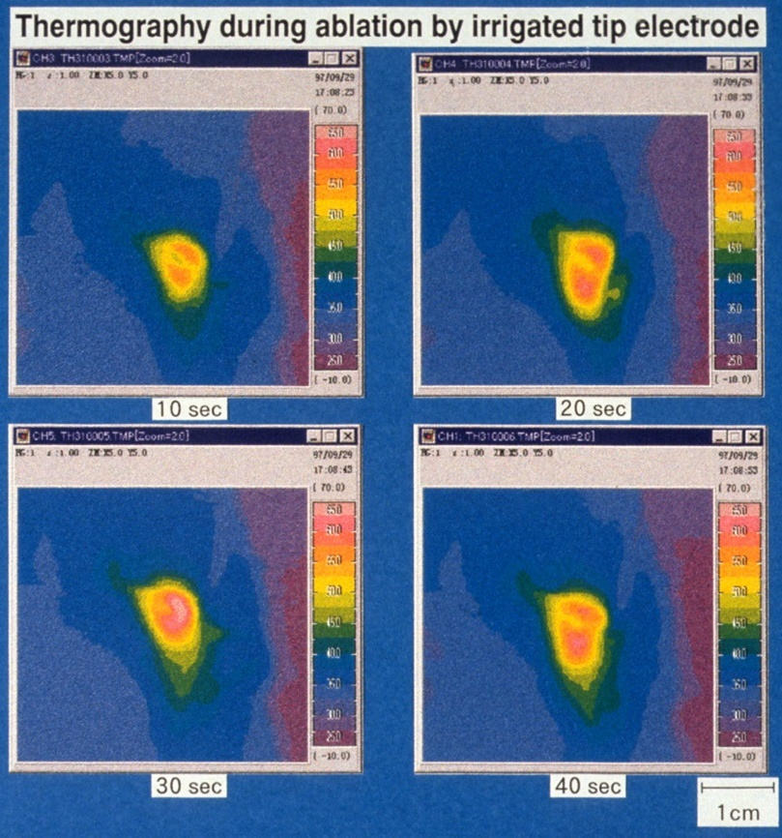
100℃
<50℃

Slide 17
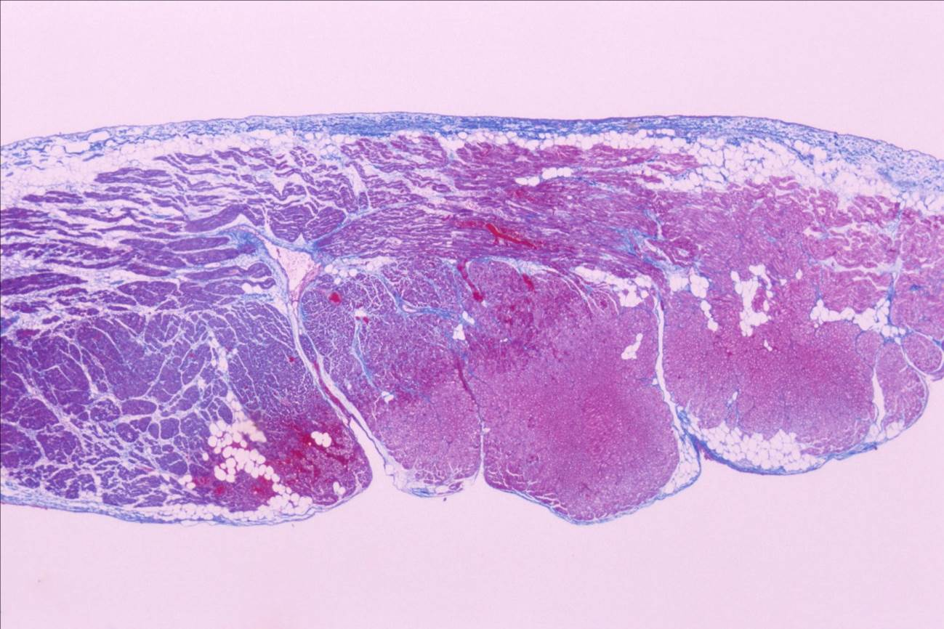
凝固壊死
正常
問題点：点による不均一な焼灼病変→心房頻拍の温床
：POP現象（水蒸気爆発）による穿孔

Slide 18
心房細動のカテーテルアブレーション
電極カテーテルを用いた従来法は
１、点状焼灼のため肺静脈隔離に時間がかかり、心房頻拍の合併が多い
２、組織温度制御が難しく血栓塞栓症、スチームポップによる穿孔を合併
これらの欠点を克服するためバルーンカテーテルが開発される

Slide 19
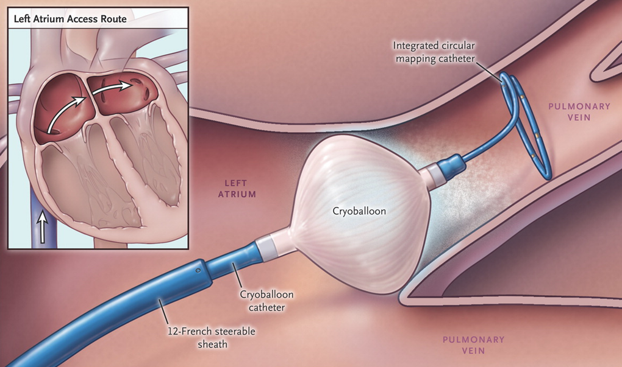
バルーンアブレーションの手技
１、心房中隔を穿刺してカテーテルを左房へ留置
２、診断カテーテルを肺静脈内へ留置、電位の確認
３、左房内でバルーン拡大
４、肺静脈にバルーンを圧着
５、電位の消失を確認する

Slide 20
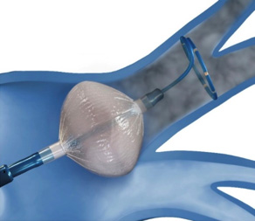
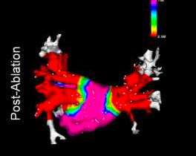
バルーンアブレーション その１
クライオバルーン（冷凍バルーン）について
・海外でのエビデンスが最も豊富
・バルーン PET 二重膜で弾性なし
直径 ２４ｍｍ、 ２８ｍｍの2つ
バルーン内を笑気ガスで冷却
・組織の氷結破壊にはマイナス５０度まで
急速に下げる必要があり、笑気を大量使用
→笑気は地球温暖化ガスのワースト３
・左房後壁に対するBox ablationは行えない
Cryo balloon

Slide 21
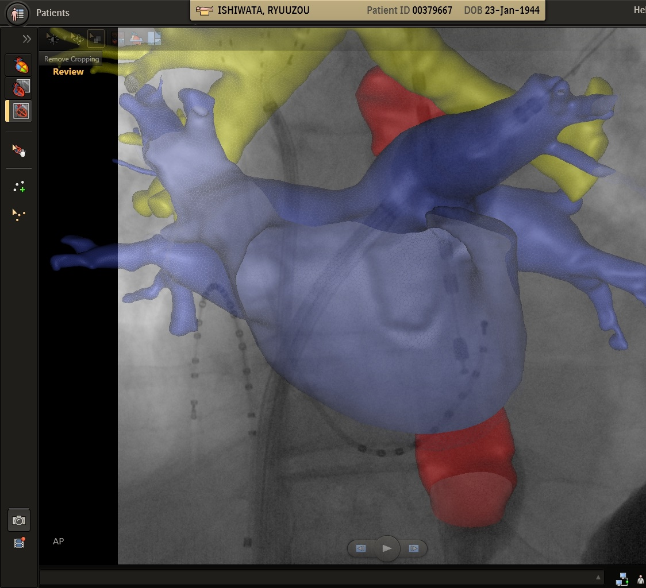
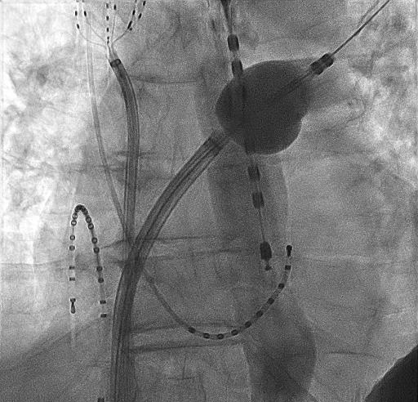
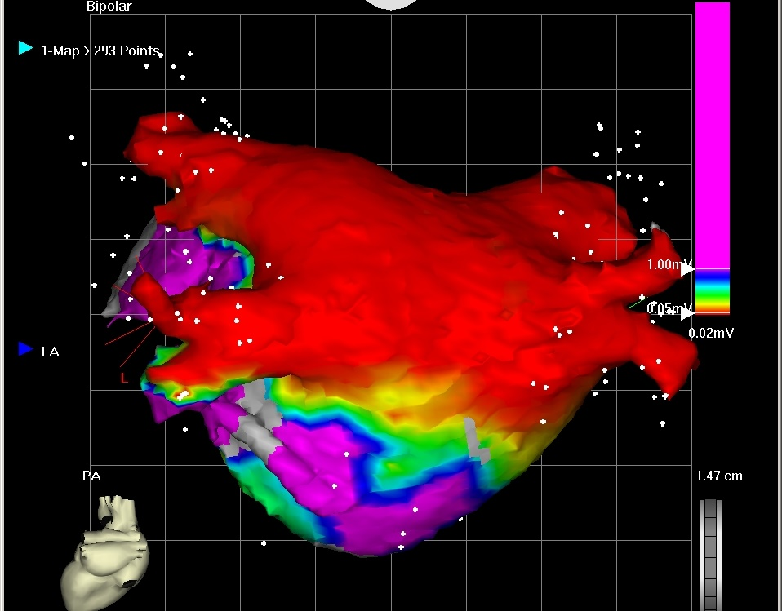
バルーンアブレーション その２
ホットバルーン（温熱バルーン）について
LSPV Isolation by Hot Balloon Ablation
・冷凍バルーンに次いで償還
・現在使用は国内のみ（ドイツで承認申請中）
・肺静脈への追従性が良い
※冷凍バルーン（ドライアイス）との比較
・先端双極電極により肺静脈や左心房後壁電位のモニタとペーシングが可能である
・左房後壁（Box ablation）に対応

Slide 22
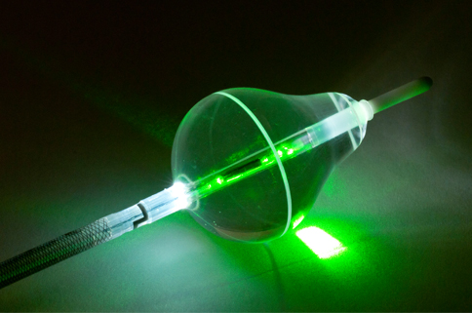
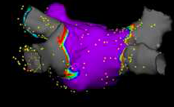
バルーンアブレーション その３
レーザーバルーン（光線バルーン）について
・3種類の中では最後に償還
・データが少ない
・レーザービーム：７０－８０℃
・30度の角度で12回 15－20秒焼灼
・長く照射すると血栓ピンホール発生
・左房後壁に対するBox ablationは行えない
NavX mapping
Laser balloon

Slide 23
バルーンアブレーションの比較
 | クライオバルーン | ホットバルーン | レーザーバルーン
エビデンス | ◎ | △ | △
PV isolation （バルーン追従性） | ○ | ◎ | ◎
左房後壁 Box isolation | × | ◎ | ×
再発率 | △～○ | ○ | ？
肺静脈狭窄 | ○ | ◎ | ？
合併症 | ○ | ○ | ？

Slide 24
アブレーションはどんな人に適応か？
年齢や性別による制限はない
心エコーで左房径が長軸で50mm以下
心房細動に固定して3年以内（可能であれば最終洞調律から1年以内）
ガイドラインの改定により、必ずしも薬物加療の必要はない

Slide 25
本日のまとめ
心房細動の9割は肺静脈起源
肺静脈隔離（PVI）は確立された心房細動の根治治療
バルーンはチップに比べて面で焼却できるという特性を持つ
現在バルーンは3種類（クライオ、ホット、レーザー）
アブレーションは未来を変える
ガイドラインでも第一選択治療（薬物による治療の有無は問われない）

